Slide 1

AUTOMATIZACIÓN DE LOS PROCESOS ACADÉMICO MEDIANTE LA TECNOLOGÍA BLOCKCHAIN EN LA UNEG
UNIVERSIDAD NACIONAL EXPERIMENTAL DE GUAYANA
COORDINACIÓN GENERAL DE INVESTIGACIÓN Y POSTGRADO
MAESTRÍA EN TECNOLOGÍA DE LA INFORMACIÓN
Elaborado por
Hernán Javier Rivas Arias
Tutorado por
Dra. Milagros Cova
Ciudad Guayana, septiembre de 2024

Slide 2

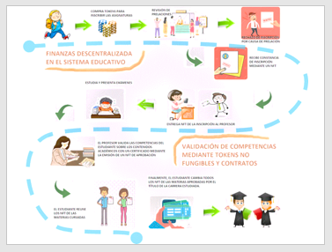
Planteamiento
Blockchain, la gestión de virtualización en la UNEG y la automatización de los procesos.
Blockchain en las finanzas, pero: ¿Blockchain en la educación?
Retos actuales de la enseñanza y el uso de nuevas tecnologías como la Blockchain.
La tecnología blockchain es una innovación con potencial para impactar la educación.
Contar con una metodología para su implementación.
Implementarla depende del conocimiento, los recursos y las regulaciones legales.
Proponer un análisis de la aplicabilidad de la tecnología blockchain en la UNEG.

Slide 3
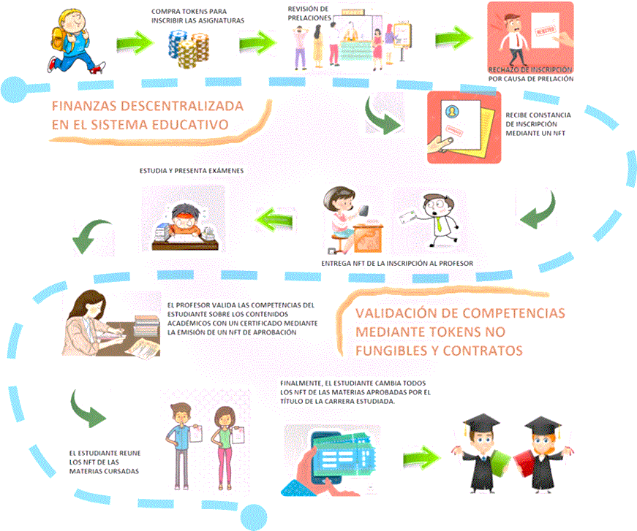

Slide 4




Formulación
Planteamiento
Objetivo General
Analizar la automatización de los procesos académicos mediante la TBC en la UNEG.
¿Es aplicable la tecnología blockchain (TBC) en las instituciones educativa universitarias?
¿Cómo se describe la automatización de procesos académicos en la UNEG bajo la gestión de virtualización?
¿En qué forma se corresponde la TBC con los procesos académicos de la UNEG?
Objetivos Específicos
Establecer la aplicabilidad de la TBC en el campo académico universitario.
Caracterizar la automatización de los procesos académicos bajo la gestión de la virtualización de la UNEG.
Relacionar los elementos de la TBC con los procesos académicos de la UNEG.
Objetivo Transformador
Generar los lineamientos metodológicos para la automatización de procesos académicos por medio de la TBC en la UNEG.

Slide 5



Justificación
Planteamiento
Sustentada en leyes y decretos de pertinencia para el país. CRV-1999: Art.108; LOCTI: Art. 38; etc.
Se basa en valores éticos, principios filosóficos y epistemológicos.
Irrumpe en el paradigma organizacional educativo mejorando los procedimientos.
En lo pragmático busca soluciones confiables y eficientes.
Fomenta la investigación y desarrollando de la tecnología blockchain en el ambiente educativo.
Quedará un precedente documental y lineamientos para implementar soluciones basadas en BC
Delimitación y alcance
Teórica Blockchain es una tecnología en desarrollo de la que aún se esperan cambios.
Espacial UNEG, Puerto Ordaz.
Institucional Coord. de Investigación y Postgrado
Temporal Período 2023 – 2024
Poblacional Procesos académico autorizados.

Slide 6

Marco Teórico
Bases Teóricas
Investigaciones Previas
Gestión de Virtualización
Estrategias y tecnologías para crear experiencias educativas a través de internet:
Infraestructura tecnológica
Tecnologías de aprendizaje
Cursos en línea
Soporte técnico y capacitación
Evaluación y seguimiento
Castells (2002). “La era de la información: Economía, sociedad y cultura".
Satoshi Nakamoto (2008), “Bitcoin: A Peer-to-Peer Electronic Cash System”
Tapscott & Tapscott (2017). “La revolución blockchain”.
Hernández (2019). “Aplicaciones de la Tecnología Blockchain en Educación Superior: Estado del arte”.
Beneficios
Mejora de la calidad educativa
Personalización del aprendizaje
Reducción de costos
Desafíos
Acceso a la tecnología
Competencias digitales
Calidad de los cursos
Aislamiento social
Satoshi Nakamoto
Castells
Hernández
Tapscott &
Tapscott

Slide 7



Procesos Académicos
Marco Teórico
Bases Teóricas
Tecnología Blockchain
Se trata de un sistema de registro, o base de datos distribuida, que permite almacenar información de forma segura, transparente y descentralizada (Tapscott y Tapscott, 2017), donde los datos se organizan en bloques y cada bloque que se agrega se va conectando con el bloque previo para crear la mencionada “cadena de bloques” (Palomo, 2018).
Un proceso académico es una secuencia de actividades relacionadas que tienen un fin educativo. Estos procesos deben ser eficientes, eficaces y estar orientados a la formación integral de los estudiantes. Se clasifican en:
Administrativos:
Admisión de estudiantes
Matrícula
RRHH
Finanzas
Docentes:
Planificación académica
Clases
Evaluaciones
De investigación:
Planificación
Ejecución
Publicación
Elementos Clave
El Registro compartido (Ledger)
El Consenso
Los Contratos Inteligentes
La Criptografía
Las cadenas de bloques
Los nodos
Las carteras digitales (wallets)

Slide 8

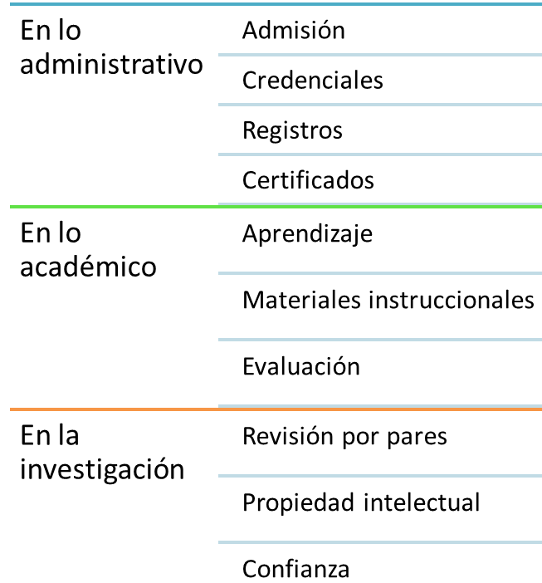


Aplicabilidad en la Educación
Marco Teórico
Principios
Descentralización
Seguridad
Trazabilidad
Transparencia
Inmutabilidad
Tipos de Redes
Públicas
Privadas
Híbridas
Evolución de la Blockchain
Blockchain 1.0
Criptomonedas
Blockchain 2.0
Contratos Inteligentes
Blockchain 3.0
Dapps Aplicaciones Descentralizadas
Blockchain 4.0
Web 3.0, Metaverso

Slide 9

Marco Metodológico
Tipo de estudio
Investigación documental descriptiva, bajo un enfoque metodológico integrador CUAN-CUAL puro (Hernández-Sampieri y Mendoza, 2008).
Diseño de investigación
Diseño mixto general de integración, secuencial, narrativo y descriptivo.
Unidad de Análisis
La automatización de procesos académicos mediante la tecnología blockchain en la UNEG.
Unidad de Observación
Está referida a los procesos académicos.
Población: se refiere a los procesos académicos que se llevan a cabo en la UNEG durante el lapso académico 2023-2024.
Muestra: grupo de procesos académicos representativo de la población, seleccionados con el fin de ser observados y analizados.
Técnicas e Instrumentos de Recolección
Objetivo de la investigación | Técnica de recolección de datos | Instrumento de recolección
Establecer la aplicabilidad de la tecnología blockchain en el campo académico | Análisis documental y el análisis de contenido | Computadora, Internet y el programa Atlas.ti
Caracterizar la automatización de los procesos académicos en la gestión de la virtualización de los procesos | Observación (libre y estructurada) y el análisis de contenido | Cuadros de registro y clasificación de categorías

Slide 10

Procedimiento
Marco Metodológico
Revisión de la literatura
Identificación de procesos
Relación con la tecnología blockchain
Propuesta metodológica
Análisis de los datos
Se realiza a través de las matrices de análisis que permiten examinar para cada objetivo específico:
Variables y sus dimensiones o categorías
Identificando relaciones y sus consecuencias
Observando patrones y tendencias
Considerando el ambiente universitario
Mejorando la comprensión general
Estructurando la información requerida
Ver la matriz de codificación 👀

Slide 11
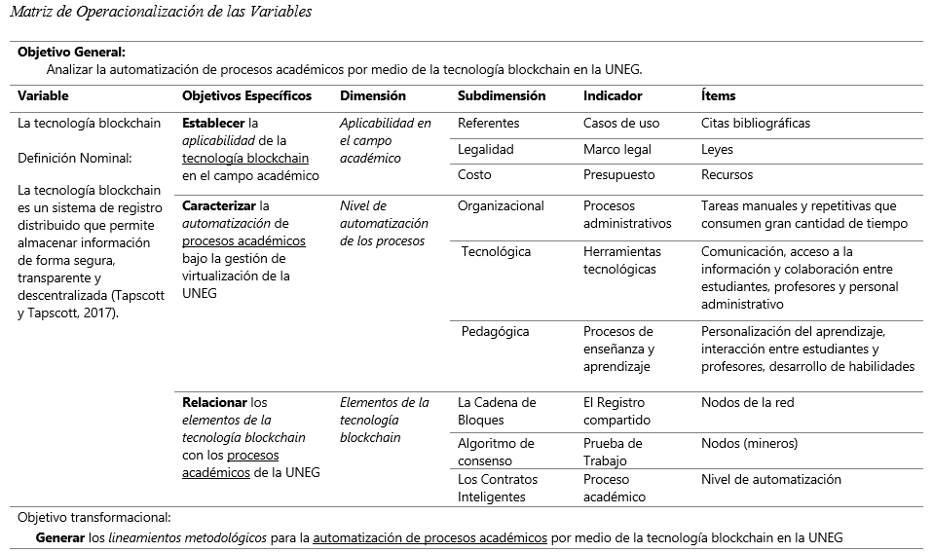
Matriz de Codificación
Marco Teórico

Slide 12
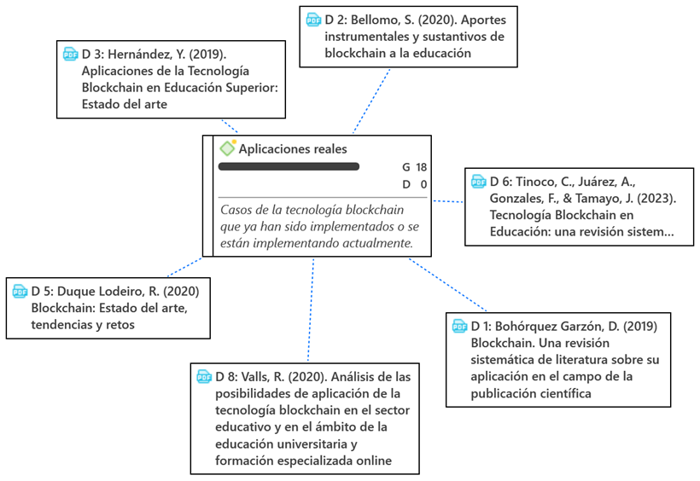
Análisis de Resultados
Aplicabilidad en el campo académico
Referentes

Slide 13
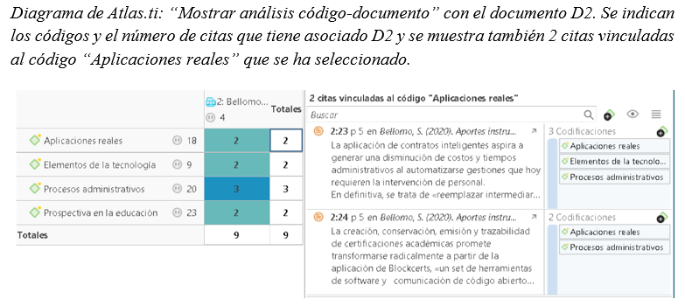
Análisis de Resultados
Aplicabilidad en el campo académico
Referentes

Slide 14
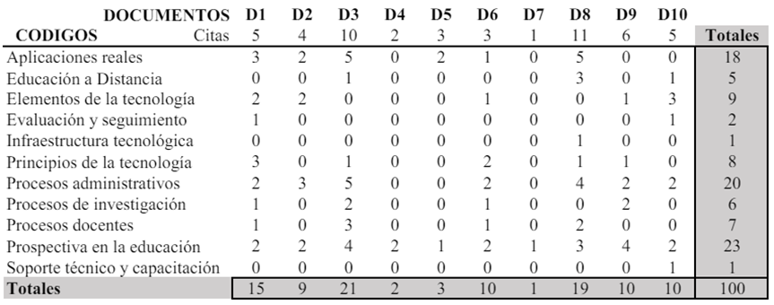
Análisis de Resultados
Aplicabilidad en el campo académico
Referentes
Matriz de códigos por citas incluyendo todos los documentos.

Slide 15
Análisis de Resultados
Aplicabilidad en el campo académico
Referentes

Slide 16
Análisis de Resultados
Aplicabilidad en el campo académico
Marco Legal | Aspectos Relevantes | Implicaciones para Blockchain
Constitución de la República Bolivariana de Venezuela | Artículo 108: Incorporación de nuevas tecnologías. Artículo 110: Interés público de la ciencia y tecnología. | Establece la base constitucional para la adopción de tecnologías innovadoras como blockchain en la educación.
Ley Orgánica de Ciencia, Tecnología e Innovación (LOCTI) | Promueve la investigación y el desarrollo en áreas prioritarias, incluidas las TIC. | Facilita la investigación y el desarrollo de aplicaciones blockchain en el ámbito educativo.
Plan Nacional de Ciencia, Tecnología e Innovación (PNCTI) | Destaca la importancia de las TICs. | Establece un marco estratégico que puede apoyar la adopción de blockchain.
Plan de la Patria | Reconoce la importancia de la ciencia, tecnología e innovación. | Promueve la transferencia tecnológica y la innovación, lo que alinea con el desarrollo de soluciones basadas en blockchain.
Superintendencia de Criptoactivos | Reconoce blockchain como tecnología subyacente de contabilidad distribuida. | Brinda un marco regulatorio para las criptomonedas, lo que puede facilitar la adopción de blockchain en diversos sectores, incluyendo la educación.
Ley de Infogobierno | Promueve el uso de las TICs para fortalecer y modernizar el proceso educativo. | Establece un marco legal para la adopción de tecnologías como blockchain en la gestión pública y educativa.

Slide 17

Análisis de Resultados
Aplicabilidad en el campo académico
Costo asociado a la implementación de la TBC
Estructura de Desglose de Trabajo (EDT) para el proyecto de implantar la TBC en la UNEG
Análisis y Diseño
Análisis de los procesos actuales
Diseño de la arquitectura blockchain
Desarrollo
Desarrollo de los contratos inteligentes
Desarrollo de la interfaz de usuario
Pruebas
Implementación
Pruebas unitarias
Mantenimiento y Soporte
Migración de datos
Monitoreo
Mantenimiento
Soporte técnico
Capacitación de usuarios
Lanzamiento
Pruebas de integración
Pruebas de usuario
Desarrollo de la infraestructura
Diseño de la interfaz de usuario

Slide 18
Análisis de Resultados
Aplicabilidad en el campo académico
Costos
Propuesta de un presupuesto de implementación de la TBC en base a la EDT

Slide 19
Análisis de Resultados
Caracterización de la automatización
La identificación de procesos:
Se analiza desde tres enfoques complementarios:
el Organizacional,
el Tecnológico y
el Pedagógico
Un proceso académico es una secuencia de actividades relacionadas, que tienen un fin educativo, el cual puede ser de carácter administrativo, docente o de investigación.
Matriz de análisis de los proceso académicos bajo el enfoque organizacional
Proceso | Funciones | Adscripción UNEG
Inscripción y admisión de estudiantes | Automatización de formularios de solicitud, verificación de requisitos, asignación de cursos, generación de horarios. | Coord. de Admisión y Control de Estudios Coord. de Finanzas Proyectos de Carrera
Gestión de matrículas | Automatización de pagos, registro de cursos, generación de recibos y control de asistencia.
Evaluación académica | Automatización del registro de calificaciones, generación de informes de notas, envío de notificaciones a estudiantes y profesores.

Slide 20


Análisis de Resultados
Caracterización de la automatización
Identificación de procesos
Matriz de análisis de los procesos académicos bajo el enfoque tecnológico
Proceso | Funciones | Adscripción UNEG
Enseñanza y aprendizaje en línea | Automatización de la entrega de materiales de curso, la realización de evaluaciones y la comunicación con los estudiantes. | Coord. de Informática y Estadística Proyectos de Carrera Programas de Investigación y Desarrollo
Colaboración y comunicación virtual | Automatización de la gestión de proyectos, la comunicación en equipo y la programación de reuniones.
Gestión de información y estadísticas | Automatización de la gestión de datos de estudiantes, profesores y cursos, así como la generación de informes y estadísticas.

Slide 21

Análisis de Resultados
Caracterización de la automatización
Identificación de procesos
Matriz de análisis de los procesos académicos bajo el enfoque pedagógico
Proceso | Funciones | Adscripción UNEG
Tutoría inteligente personalizada | Automatización de la evaluación del progreso de los estudiantes, la identificación de áreas de mejora y la provisión de retroalimentación personalizada. | Proyectos de Carrera Proyectos de Postgrado Coordinación de Currículo Coordinación de Informática y Estadística Centros de Investigación Programas de Investigación y Desarrollo
Aprendizaje adaptativo | Automatización de la personalización del contenido del curso, las actividades de aprendizaje y el ritmo de aprendizaje en función de las necesidades individuales de cada estudiante.
Aprendizaje mediante realidad virtual y aumentada | Automatización de la creación de experiencias de aprendizaje inmersivas y simulaciones que permitan a los estudiantes aplicar sus conocimientos en entornos realistas.
Aprendizaje por Gamificación | Automatización de la creación de juegos y actividades educativas que motiven a los estudiantes y les permitan aprender de manera divertida.

Slide 22
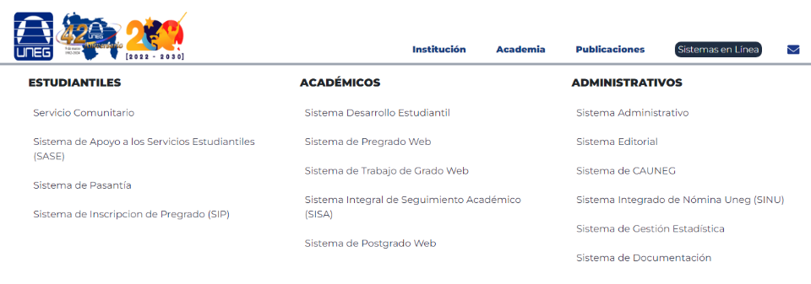
Análisis de Resultados
Caracterización de la automatización
Automatización bajo la gestión de virtualización
La gestión de virtualización se ha venido realizando a través de la Secretaría mediante la Coordinación de Informática y Estadística.
Esta dependencia ha tenido a su cargo el desarrollo de los sistemas de información y el resguardo de la información garantizando el funcionamiento actual de la institución.
La mayoría de estos sistemas están disponibles desde el Sitio web de la UNEG.
Adicionalmente, el portal tiene las opciones de “Institución”, “Academia” y “Publicaciones” con enlaces a páginas web informativas y otros sistemas de gestión, catálogos de publicaciones del Fondo Editorial o consultas a la biblioteca, ofertas de carreras de pregrado y postgrado, entre otras.

Slide 23

Análisis de Resultados
Caracterización de la automatización
Automatización bajo la gestión de virtualización
En particular, bajo la opción “Academia” se encuentra “Campus UNEG”, un sistema de gestión de aprendizaje en línea conocido mejor como la Plataforma Uneg Virtual, desarrollado con la herramienta educativa Moodle , en donde se encuentran las aulas virtuales de la Universidad Nacional Experimental de Guayana.
Puede afirmarse, sin lugar a dudas, que la Uneg Virtual es un espacio idóneo para la educación en línea, con herramientas didácticas que facilitan tanto presentar los contenidos educativos y su evaluación por el docente, como para el aprendizaje de los estudiantes.

Slide 24
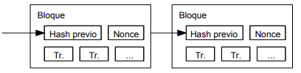


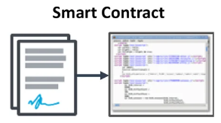
Análisis de Resultados
Relación entre los elementos de la TBC
y los procesos académicos de la UNEG
Elementos de la tecnología blockchain
Aunque son muchos los elementos que integran esta tecnología, para el presente estudio se enfoca en tres pilares fundamentales:
La cadena de bloques, como estructura subyacente. Su relevancia para la educación se debe a:
Inmutabilidad
Descentralización
Transparencia
El algoritmo de consenso, como mecanismo de validación. Aportan a la educación:
Seguridad
Confianza
Los contratos inteligentes, como herramientas para automatizar procesos. Cuando se cumplen ciertas condiciones, el contrato se ejecuta automáticamente. Sus aplicaciones en la educación pueden incluir:
Automatización de procesos
Titulación automática
Micropagos

Slide 25

Análisis de Resultados
Relación entre los elementos de la TBC
y los procesos académicos de la UNEG
Beneficios que ofrece la tecnología blockchain
Descentralización: Elimina la necesidad de un servidor central. Hace al sistema resistente a ataques y fallos.
Inmutabilidad: Cada bloque se enlaza al anterior mediante una función hash, haciéndolo prácticamente imposible alterar.
Transparencia: Las transacciones son visibles para todos los participantes.
Seguridad: La integridad de los datos, así como la identidad de los usuario, es asegurada mediante criptografía.

Slide 26
Análisis de Resultados
Relación entre los elementos de la TBC
y los procesos académicos de la UNEG
Procesos académicos que pueden ser automatizados mediante la TBC
Elemento de la TBC | Proceso académico | Aplicación
Cadena de Bloques | Gestión de Identidad y Credenciales | Almacenamiento seguro y verificable de títulos, certificados y equivalencias académicas.
 |  | Creación de identidades digitales únicas para estudiantes, profesores y personal administrativo.
 |  | Verificación de la autenticidad de credenciales y prevención del fraude.
 | Historial Académico Inmutable | Registro detallado y transparente del desempeño académico de los estudiantes a lo largo de su trayectoria.
 |  | Trazabilidad de logros, calificaciones, certificaciones y titulaciones.
 |  | Reconocimiento de aprendizajes obtenidos en diversos entornos.
 | Financiamiento Educativo | Gestión transparente de becas, donaciones y pagos.
 |  | Posibilidad de utilizar criptomonedas para transacciones universitarias.

Slide 27
Análisis de Resultados
Relación entre los elementos de la TBC
y los procesos académicos de la UNEG
Procesos académicos que pueden ser automatizados mediante la TBC
Elemento de la TBC | Proceso académico | Aplicación
Algoritmos de Consenso | Gestión de registros académicos y la emisión de certificados. | Los algoritmos de consenso son la garantía del alto nivel de seguridad y confianza que se tiene sobre el estado de la red blockchain. Esta característica fundamental hace que la tecnología blockchain sea adecuada para la mayoría de las aplicaciones educativas incluyendo la gestión de títulos y certificaciones oficiales.

Slide 28
Análisis de Resultados
Relación entre los elementos de la TBC
y los procesos académicos de la UNEG
Procesos académicos que pueden ser automatizados mediante la TBC
Elemento de la TBC | Proceso académico | Aplicación
Contratos Inteligentes | Personalización de la Experiencia Educativa | Creación de planes de estudio personalizados.
 |  | Seguimiento automático del progreso académico de los estudiantes.
 | Automatización de Procesos Administrativos | Gestión de matrículas, pagos, becas y ayudas financieras.
 |  | Automatización de la evaluación y calificación de asignaturas.
 |  | Gestión de la investigación, incluyendo la protección de la propiedad intelectual.
 | Gestión de la Identidad Digital | Creación y gestión de identidades digitales seguras para todos los miembros de la comunidad universitaria.
 |  | Autenticación y autorización de acceso a sistemas y recursos universitarios

Slide 29
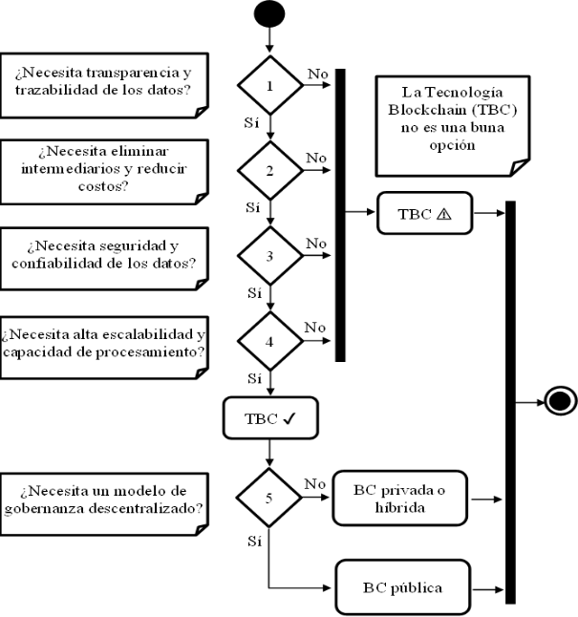
Análisis de Resultados
Lineamientos metodológicos para la automatización de procesos académicos en la UNEG con TBC
Diagrama de flujo para determinar sí la TBC es adecuada para implementar la automatización de un proceso académico:
Si se responde "Sí" a todas las preguntas, la TBC es una buena opción y se considera adecuada para la automatización del proceso. Por lo tanto, se recomienda considerar una blockchain pública.
Si se responde "Sí" a las primeras 4 preguntas solamente, la TBC es una buena opción a considerar también y se recomienda considerar una blockchain privada o híbrida.
Pero, si se responde "Sí" a 3 o menos preguntas, la TBC no se considera una buena opción.

Slide 30


Análisis de Resultados
Lineamientos metodológicos para la automatización de procesos académicos por medio de la tecnología blockchain en la UNEG
Metodología propuesta
Paso 1. Análisis Inicial y Diagnóstico:
Identificación de los procesos
Evaluación de los procesos
Identificación de los puntos débiles
Paso 4. Puesta en marcha y prueba piloto:
Implementación gradual
Monitoreo y evaluación
Paso 5. Escalado y adopción:
Expansión
Adopción a gran escala
Paso 2. Diseño de la Solución Blockchain:
Selección de la plataforma blockchain
Diseño de la arquitectura
Desarrollo de los contratos inteligentes
Paso 6. Mantenimiento y actualización:
Mantenimiento
Actualizaciones
Paso 3. Implementación:
Desarrollo del prototipo
Integración con sistemas existentes
Capacitación del personal

Slide 31
Análisis de Resultados
A manera de Corolario:
I. Elementos Clave a Considerar en la Metodología:
a) Participación de todos los actores: Involucrar a profesores, estudiantes, personal administrativo y autoridades universitarias en todas las etapas del proyecto.
b) Gestión del cambio: Implementar un plan de gestión del cambio para facilitar la adaptación de la comunidad universitaria a la nueva tecnología.
c) Seguridad y privacidad: Garantizar la seguridad y privacidad de los datos almacenados en la blockchain.
d) Escalabilidad: Diseñar una solución que pueda escalar para atender el crecimiento de la universidad.
e) Sostenibilidad: Asegurar la sostenibilidad de la solución a largo plazo, tanto en términos técnicos como económicos.
II. Consideraciones Adicionales para la UNEG:
Distribución de responsabilidades para una toma de decisiones informada y asegurar el éxito en la adopción de esta tecnología para la UNEG.
Instancia universitaria | Puntos a considerar | Descripción
Dirección de Informática y Coordinación de Informática y Estadística | Análisis de la infraestructura tecnológica | Evaluar si la infraestructura tecnológica actual de la UNEG es compatible con la implementación de una solución blockchain.
Consultoría Jurídica | Marco legal y regulatorio | Analizar el marco legal venezolano y las regulaciones universitarias aplicables a la implementación de esta tecnología.
Consejo Universitario | Cultura organizacional | Evaluar la cultura organizacional de la UNEG y su disposición a adoptar nuevas tecnologías.

Slide 32
Conclusiones y Recomendaciones
Conclusiones:
Universidades de todo el mundo están reconociendo el potencial de la TBC. Sin embargo, los avances alcanzados aún son discretos en comparación a la prospectiva que existe de su uso o aplicación.
Se destaca su uso principalmente en procesos administrativos, antes que en los de tipo docente o de investigación.
Se tiene un marco legal en relación a la tecnología, pero aún no específico al sector universitario.
La automatización de procesos académicos en la universidad no se limita a un solo enfoque, sino que debe abordarse de manera integral, considerando los aspectos organizacionales, tecnológicos y pedagógicos.
Recomendaciones:
Capacitar especialista en TBC.
Preparar la infraestructura tecnológica de equipos y software necesarios.
Incorporar la enseñanza de la TBC como asignatura electiva en los proyectos de carrera.
Crear una Línea de investigación para el desarrollo y aplicación de la TBC al campo educativo.
Promover y apoyar Tesis y Trabajos de Grado sobre automatización de procesos académicos en la UNEG.
Desarrollar la propuesta de un marco legal regulatorio sobre el uso de la TBC específico para las universidades.

Slide 33



Fin de la presentación
AUTOMATIZACIÓN DE LOS PROCESOS ACADÉMICO MEDIANTE LA TECNOLOGÍA BLOCKCHAIN EN LA UNEG
Hernán Javier Rivas Arias
Ingeniero de Sistemas
h.javier.rivas@gmail.com
+58 426-8947660

